Slide 1
Revolution 1848 und die Deutschböhmen
Václav Smyčka

Slide 2
Revolution 1848 als Knotenpunkt der deutsch-tschechischen Geschichte
Warum ist die Revolution so wichtig?
Höhepunkt des Bohemismus – erstes gemeinsames bürgerliches politisches Programm
Erstes deutsches und tschechisches politisches Programm
Anfang der nationalen Zwietracht
Vorzeichung der nationalen Konflikte und des Zerfalls der Habsburger Monarchie

Slide 3
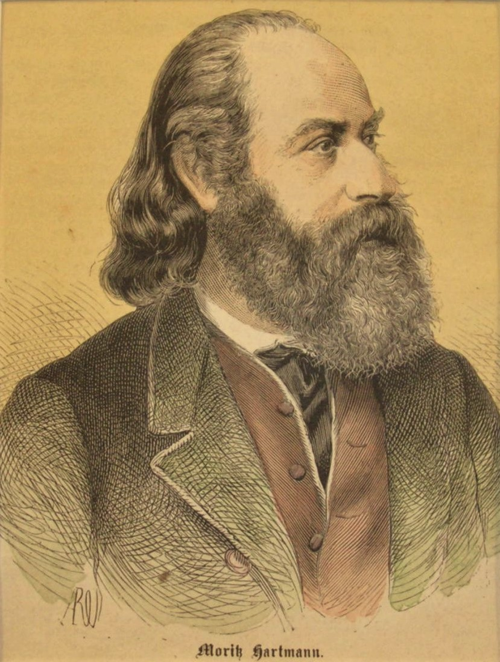
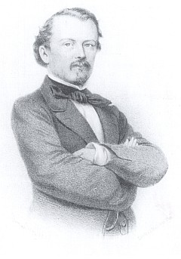
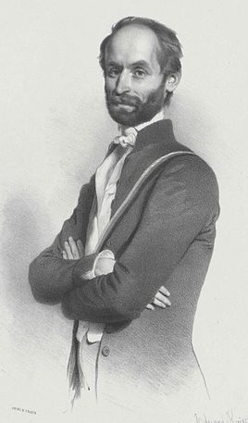
Liberale Generation der 40er Jahren
Café Roter Turm in Celetná
Zeitschriften : der Novellist, Ost und West, liberal, filosemitisch, Unterstützung der tschechischen Wiedergeburt…

Slide 4
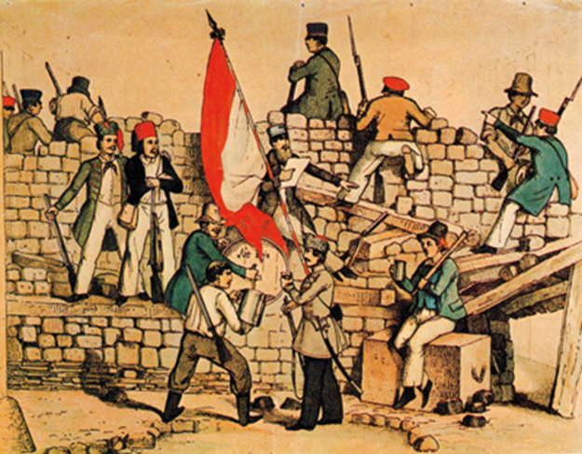
13. März – Eintracht der deutschen und tschechischen Demokraten
Gemeinsame Forderungen der Tschechen und Deutschböhmen:
Aufhebung der Unterthänigkeitsverhältnisse
Gleichstellung der tschechischen Nationalität und Sprache mit der deutschen in der Schule und vor dem Gericht
Die administrative Vereinigung der böhmischen Länder innerhalb der österreichischen Monarchie
Konstituierung des Gesamtlandtags

Slide 5
Revolution 1848
im März noch Motto: „Čech a Němec – jedno tělo“
Gemeinsame Erklärung deutscher und tschechischer Schriftsteller (21.3.1848)

Slide 6
Ende der Eintracht…
Böhmische Charta (8. April 1848) + staatsrechtliche Anerkennung Böhmens innerhalb der Habsburgermonarchie vs. von deutschböhmischen Kräften präferierte Hinwendung zum Frankfurter Parlament
11. 4. Palackýs Brief nach Frankfurt:
Der ausgesprochene Zweck ihrer Versammlung ist, einen d e u t s c h e n V o l k s b u n d an die Stelle des bisherigen F ü r s t e n b u n d e s zu setzen, die deutsche Nation zu wirklicher Einheit zu bringen, das deutsche Nationalgefühl zu kräftigen und Deutschlands Macht dadurch nach Innen und Außen zu erhöhen. So sehr ich auch dieses Bestreben und das ihm zu Grunde liegende Gefühl achte, und eben weil ich es achte, darf ich mich daran nicht betheiligen. Ich bin kein Deutscher, fühle mich wenigstens nicht als solcher, – und als bloßen meinungs- und willenlosen Ja-Herren haben Sie mich doch gewiß nicht zu sich berufen wollen, folglich müsste ich in Frankfurt entweder meine Gefühle verläugnen und heucheln, oder bei sich ergebender Gelegenheit laut widersprechen. Zum ersten bin ich zu offen und zu frei, zum zweiten nicht dreist und rücksichtslos genug; ich kann es nämlich nicht über’s Herz gewinnen, durch Misslaute einen Einklang zu stören, den ich nicht allein in meinem eigenen Hause sondern auch beim Nachbar wünschenswerth und erfreulich finde. Ich bin ein Böhme slavischen Stammes, und habe ich mit all dem Wenigen, was ich besitze und was ich kann, mich dem Dienst meines Volkes ganz und für immer gewidmet. Dieses Volk ist zwar ein kleines, aber von jeher ein eigenthümliches und für sich bestehendes

Slide 7
Der zweite Grund, der mir verbietet, an Ihren Berathungen Theil zu nehmen, ist der Umstand, daß nach Allem, was über Ihre Zwecke und Ansichten bisher öffentlich verlautet hat, Sie nothwendiger Weise darauf ausgehen wollen und werden, Österreich als selbständigen Kaiserstaat unheilbar zu schwächen, ja ihn unmöglich zu machen, – einen Staat, dessen Erhaltung, Integrität und Kräftigung eine hohe und wichtige Angelegenheit nicht meines Volkes allein, sondern ganz Europa’s, ja der Humanität und Civilisation selbst ist und sein muß. Schenken Sie mir auch darüber ein kurzes und geneigtes Gehör… Sie wissen, daß der Süd-Ost von Europa, die Gränzen des russischen Reiches entlang von mehren in Abstammung, Sprache, Geschichte und Gesittung merklich verschiedenen Völkern bewohnt wird, - Slaven, Walachen, Magyaren und Deutschen, um der Griechen, Türken und Skipetaren nicht zu gedenken, - von welchen keines für sich allein mächtig genug ist, dem übermächtigen Nachbar im Osten in alle Zukunft erfolgreich Widerstand zu leisten; das können sie nur dann, wenn ein einiges und festes Band sie mit einander vereinigt. Die wahre Lebensader dieses nothwendigen Völkervereins ist die Donau; seine Centralgewat darf sich daher von diesem Strome nicht weit entfernen, wenn sie überhaupt wirksam sein und bleiben will. Wahrlich, existirte der österreichische Kaiserstat nicht schon längst, man müsste im Interesse Europa’s, im Interesse der Humanität selbst sich beeilen, ihn zu schaffen… Franz Palackýs Brief nach Frankfurt

Slide 8
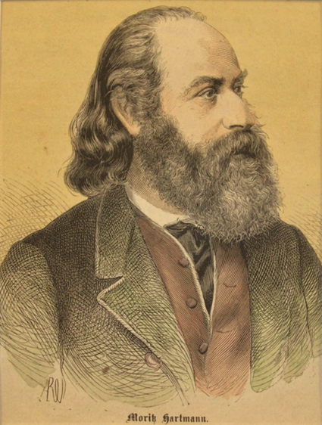
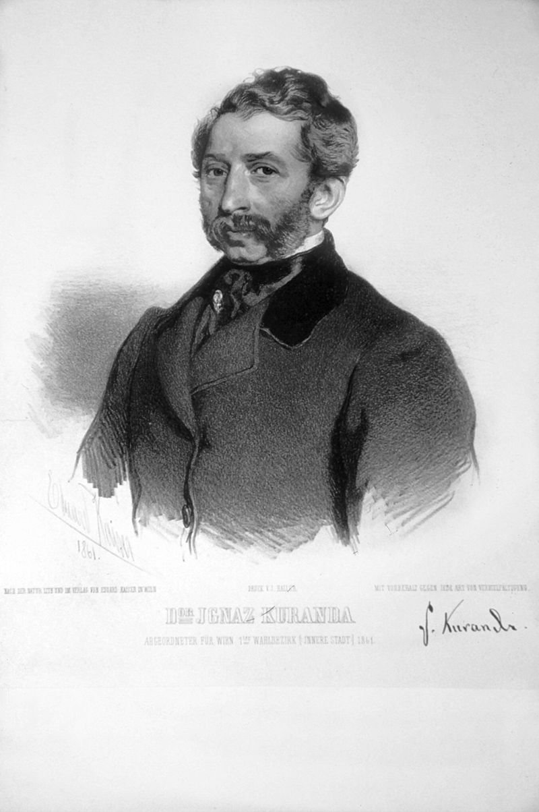
61 Vertreter des Frankfurter Parlaments aus den böhmischen Ländern insgesamt aus den deutschsprachigen Gebieten, Deutschjuden etc.

Slide 9
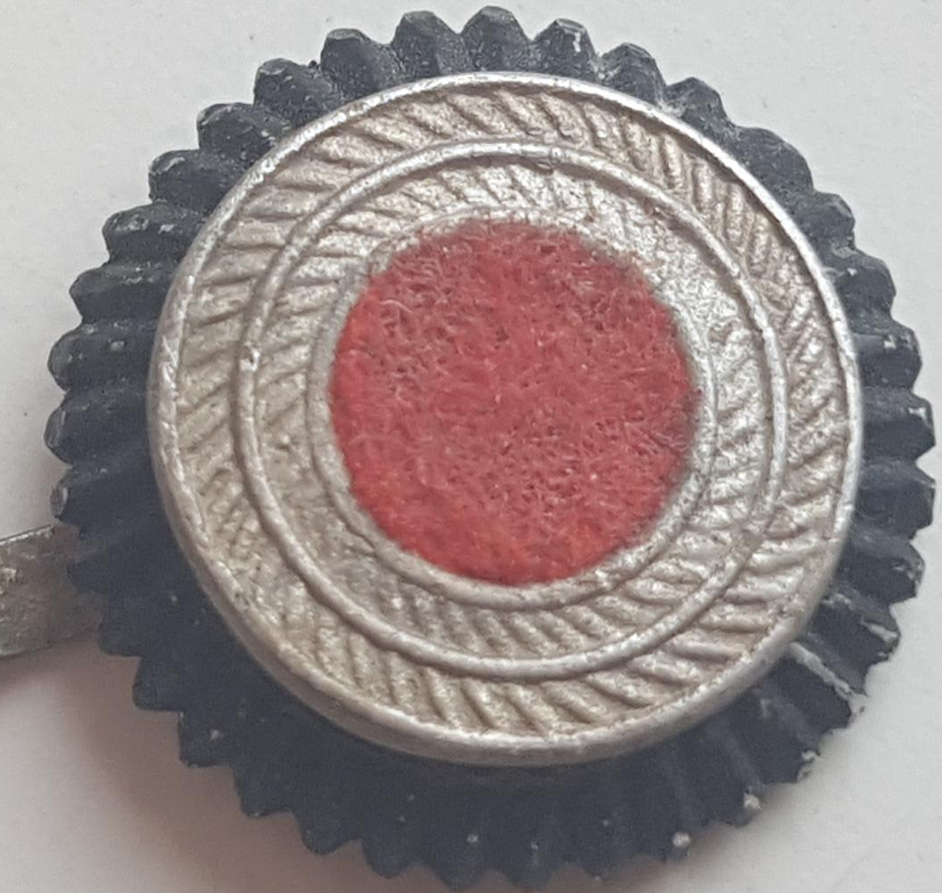
Nationaler Konflikt
„Die Tschechen den Vorzug haben, weil sie in Tschechien leben und die Mehrheit bilden“ Karel Havlíček Borovský
„Ein Vernichtungskrieg der Deutschen gegen die Tschechen bleibt jetzt die einzige mögliche Lösung“ Friedrich Engels 1848
„Kokarden-Affäre“ 11. 4. 1848

Slide 10
Slawenkongres seit 2. 6. 1848, 12. – 17. 1848 Prager Pfingstenaufstand

Slide 11
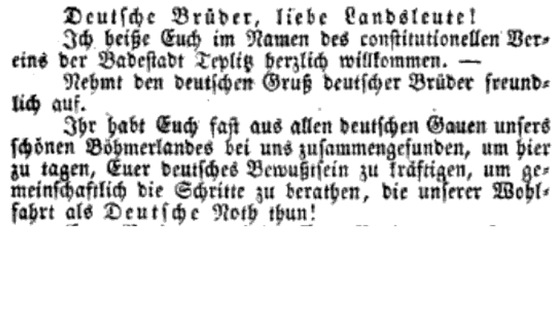
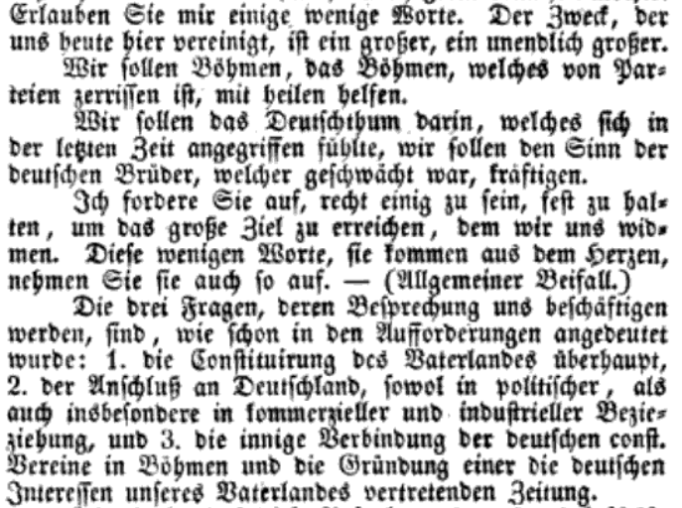
Reaktion der Deutschböhmen
Der Verein der aus Böhmen, Mähren und Schlesien zur Aufrechterhaltung ihrer Nationalität (der Vorsitzende Ludwig von Löhner) – Pendant zum Národní výbor
Am 28. – 31. 8. 1948 die Versammlung der deutschen konstitutionellen Vereine in Teplitz – erstes politisches Manifest der Deutschen aus den Böhmischen Länder

Slide 12
Erbitterung der Frankfurter Abgeordneten
„Und das alles zum Dank dafür, daß die Deutschen sich die Mühe gegeben, die eigensinnigen Tschechen und Slowenen zu zivilisieren, Handel, Industrie, erträglichen Ackerbau und Bildung bei ihnen einzuführen!“ Friedrich Engels, 1849
„In Böhmen selbst hatte das deutsche Element große Fortschritte gemacht; sogar in der Hauptstadt, in Prag, hielten sich die beiden Nationalitäten so ziemlich die Waage, und allenthalben befanden sich Kapital, Handel, Industrie und geistige Kultur in den Händen der Deutschen. Der Hauptkämpe der tschechischen Nationalität, Professor Palacký, ist selbst nur ein übergeschnappter deutscher Gelehrter, der bis auf den heutigen Tag die tschechische Sprache nicht korrekt und ohne fremden Akzent sprechen kann. Aber wie das häufig der Fall ist, machte die im Absterben begriffene tschechische Nationalität – im Absterben nach allen bekannten Tatsachen ihrer Geschichte in den letzten vierhundert Jahren – 1848 eine letzte Anstrengung, ihre frühere Lebenskraft wiederzuerlangen, eine Anstrengung, deren Scheitern, unabhängig von allen revolutionären Erwägungen, beweisen sollte, daß Böhmen künftig nur mehr als Bestandteils Deutschlands existieren könne, wenn auch ein Teil seiner Bewohner noch auf Jahrhunderte hinaus fortfahren mag, eine nichtdeutsche Sprache zu sprechen.“ 1850

Slide 13
Oktoberrevolution: Spaltung der deutschen Liberalen und der deutschen Konservativen.
Während die liberalen deutschböhmen den ungarischen Aufstand gegen die Habsburger unterstützt haben, lehnten sich die tschechischen Abgeordneten gegen sie.
Warum?
Die Boten des Frankfurter Parlaments wurden nach der gescheiterten Revolution in Wien erschoßen oder mussten fliehen (Moritz Hartmann)

Slide 14
Hans Kudlich
Der jüngste abgeordnete im österreichischen Parlament
die Abschaffung des Frondienstes und der bäuerlichen Unterthänigkeit in Juli 1848
Nach der Scheiterung des österreichischen und frankfurter Parlaments: Flucht in die Vereinigten Staaten

Slide 15
Kampf um MährenMähren
Weniger national gespannt.
Kampf der prager tschechischen Politiker (gegen Frankfurter Parlament), der deutschen Liberalen und der österreichischen Konservativen um den Einfluß
Havlíčeks Národní noviny vs Die neue Zeit (red. Andreas Ludwig Jeiteles – auf dem Bild)
Einige wenige tschechischsprachige und slawisch gesinnte Abgeordnete im Frankfurter Parlament aus Mähren: Vincenc Malý
Grundsätzlich galt aber Mähren als staatsloyales und sicheres Land (Kremsier Parlamentim Herbst 1848

Slide 16
Folgen der Revolution
Exil (Hartmann in Belgien, Löhner in Frankreich, Kudlich in den Vereinigten Staaten)
Nationale Agitation verboten
Später Amestierung der Revolutionäre aus 1848 (Rückkehr von Alfred Meißner)
Spannung zwischen Österreich und Preußen / Deutschland:
„Die Bildung eines deutschen Kaiserthrones ohne Österreich ist somit wahrscheinlich. Erst spätere Jahre werden uns fühlen lassen, was wir durch diese Trennung verlieren. Denn das Übergewicht der Slawen wird unsere Nationalität bedrücken. … Doch bleibt uns Deutschland immer ein Hafen und Zufluchtsort, in den wir in der Not flüchten können. Denn unser Recht, beim deutschen Volk zu bleiben, das geben wir nie auf, sondern bewahren es uns, bis die Stunde schlägt, in der wir es ausüben dürfen.“ Hans Kudlich, 1849

Slide 18
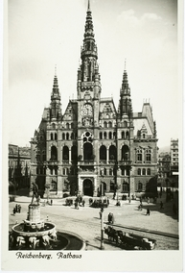
Frage nach dem nationalen Zentrum
Prag? X „Insulare“ Stellung der Prager Deutschen
Reichenberg?
seit 1860 Reichenberger Zeitung (Verlag Gebrüder Stiepel) - Untertitel: Organ für die deutsch-nationale Partei in Böhmen
Deutsche Volkspartei (entst. 1895 aus der Schönerer-Bewegung)
Nationalistische Politiker: Ernst Bareuther, Karl Schücker (1886-92 Oberbürgermeister von Reichenberg) et al.
Seit den 1890ern Debatten um die Umsiedlung dt. Zentralinstitutionen nach Reichenberg (evt. Aussig, Teplitz)
(-> Augustin Naegle 19.1.1929: „Heraus aus Prag! Wenn wir in Prag bleiben, dann sind wir zu lebenslänglicher Freiheitsstrafe verurteilt!“)

Slide 19
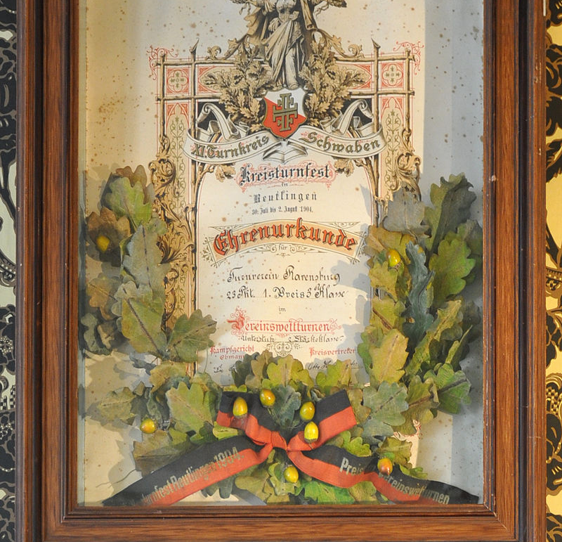
Das Vereinleben
1862 Deutsches Kassino im Deutschen Haus vs. Umělecká beseda (1863)
1868 Deutscher Turnverein in Prag (früher schon mehrere Turnvereine) vs. Sokol (1862)
Deutsche Lese- und Redehalle seit 1849

Slide 20
Institutionelle Separation
utraquistische Institutionen
Königlich böhmischen Gesellschaft der Wissenschaften (1770, 1791)
Gesellschaft Patriotischer Kunstfreunde in Böhmen (1796) => Akademie der Bildenden Künste
Gesellschaft des vaterländischen Museums in Böhmen (1818)
nationale Gründungen:
Motto ‚Jeder zu den Seinen!‘
Deutsche und tschechische Polytechnik 1863
Sokol (1862) vs. Deutsche Turnerschaft (1868)
Deutsche Verein zur Verbreitung gemeinnütziger Kenntnisse (1869–1938)

Slide 21
Institutionelle Separation
Verein deutscher Schriftsteller und Künstler in Böhmen Concordia (1871)
Akademie der Wissenschaften (1891) vs. Gesellschaft zur Förderung deutscher Wissenschaft, Kunst und Literatur in Böhmen (1891–1945)
1868/69 Teilung des Prager Polytechnikums
1882 Teilung der Prager Universität

Slide 22
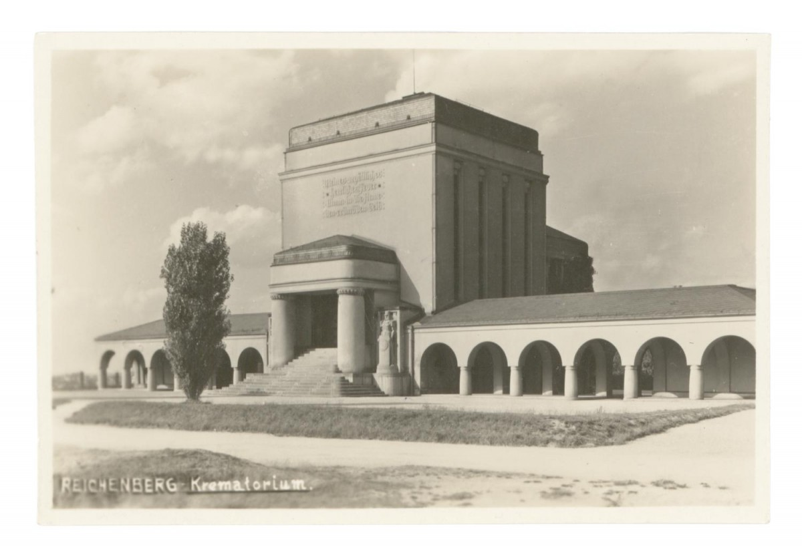
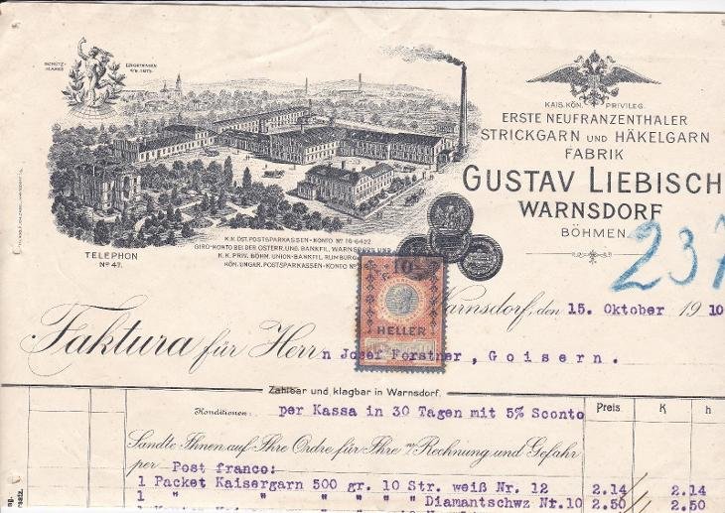
Wirtschaftliche (und teilweise politische Vorherrschaft)

Slide 23
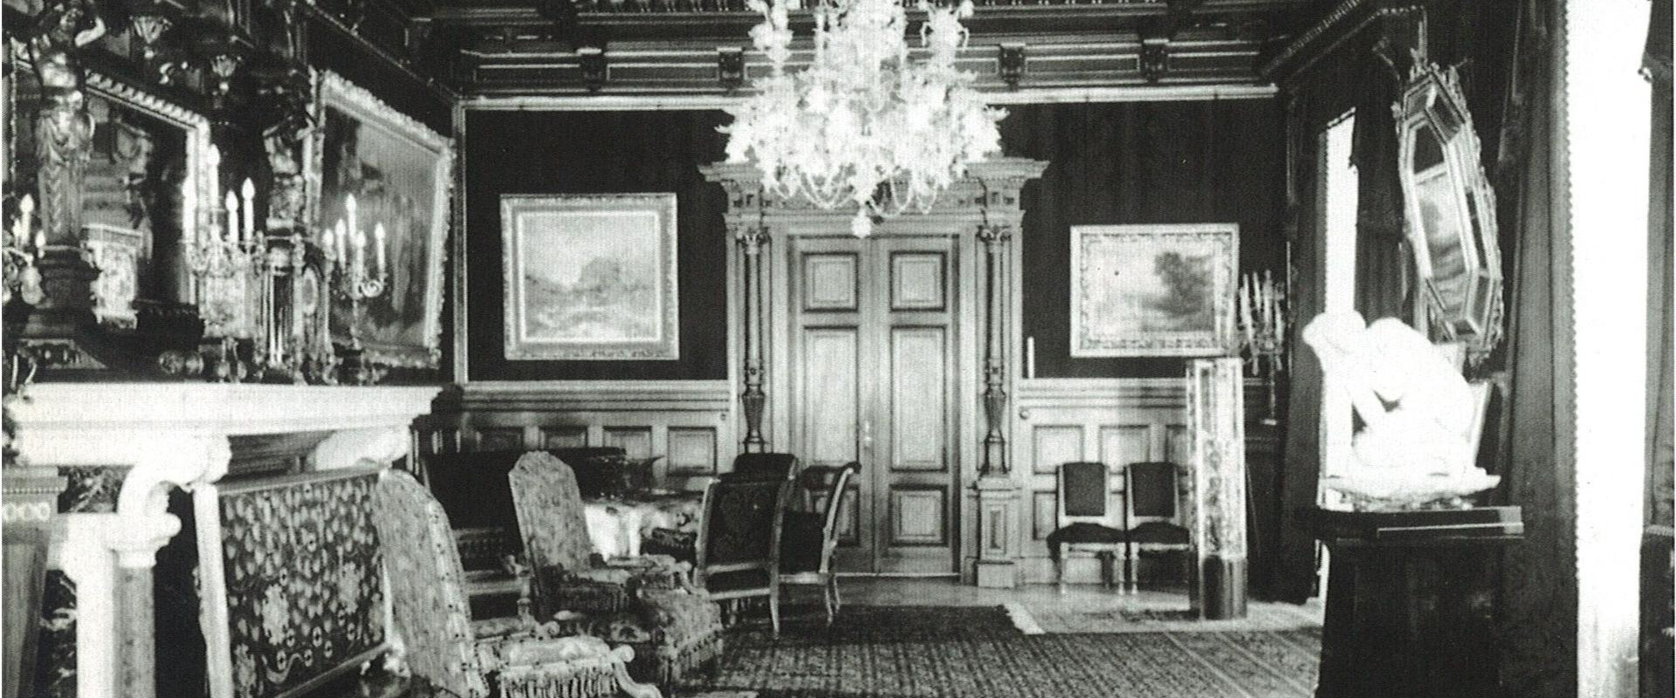
Kadener Stahlwerke und Jugendstil-Epoche

Slide 24
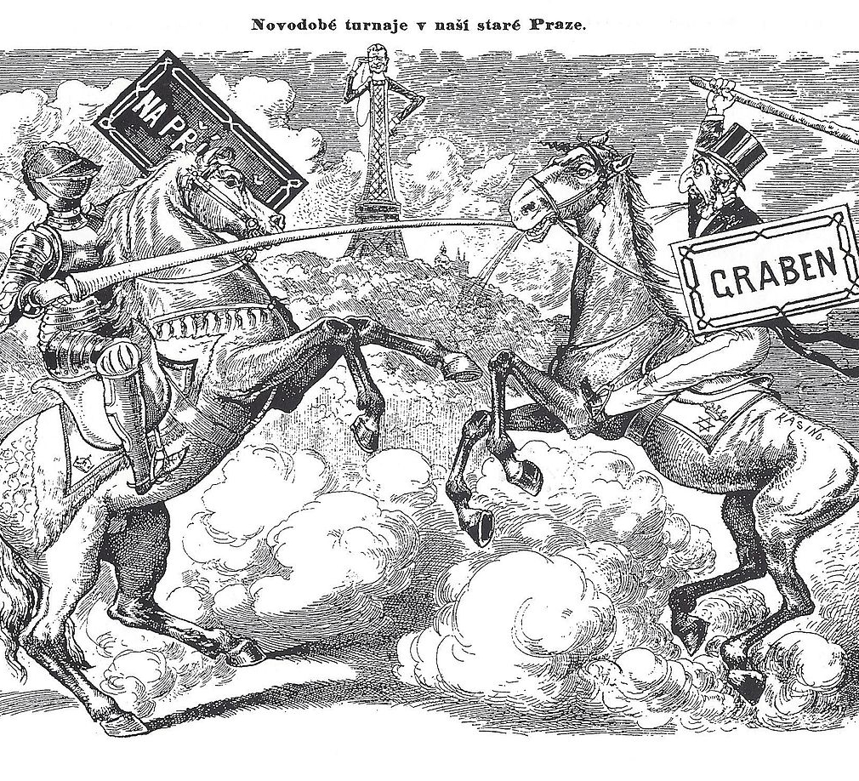
Nationale Stereotypen in der Karikatur
Beispiel aus Šípy (1894)

Slide 25
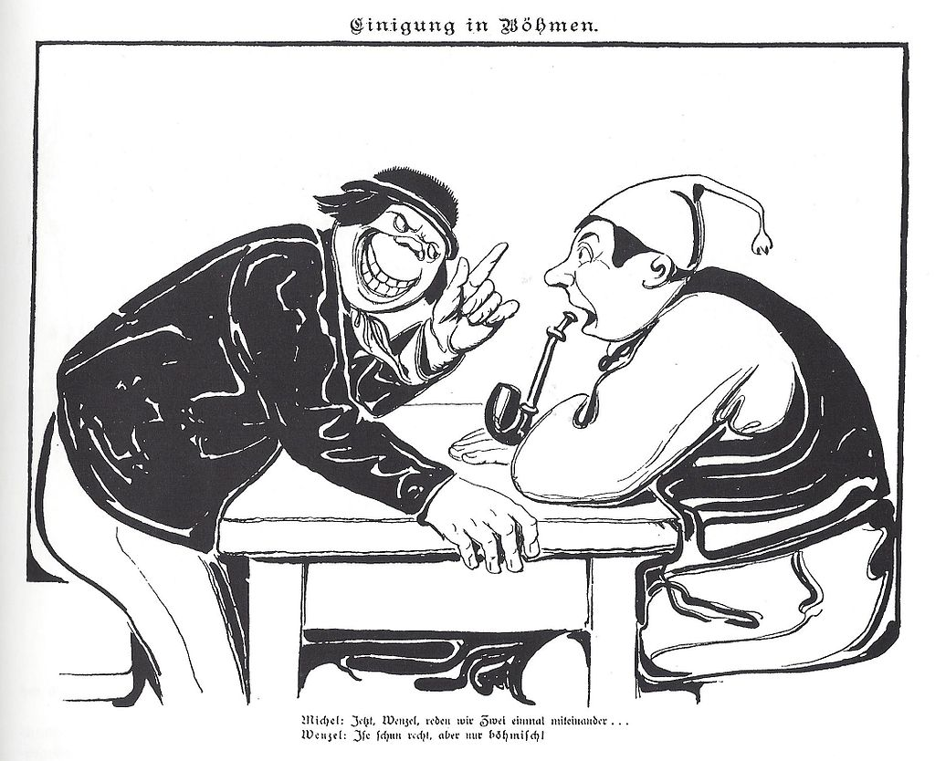
Nationale Stereotypen in der Karikatur
Figaro (1900)

Slide 26
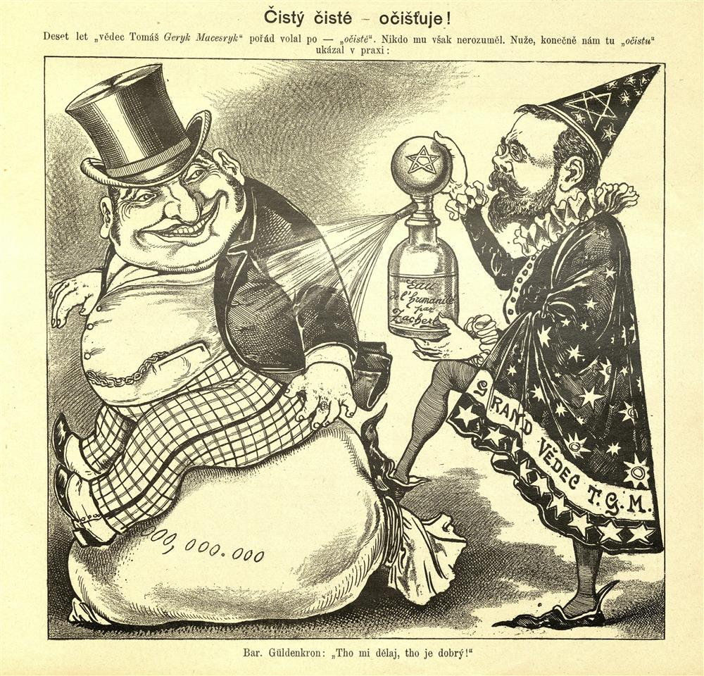
Nationale Stereotypen in der Karikatur
Šípy (1899)

Slide 27
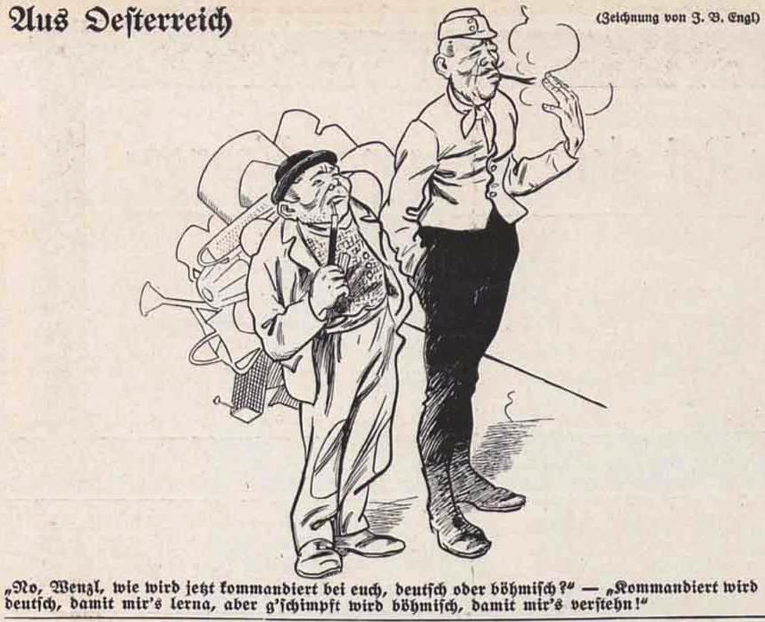
Nationale Stereotypen in der Karikatur
Josef Benedikt Engl
Simplicissimus, 1907

Slide 28
Nationale Stereotypen in der Karikatur

Slide 30
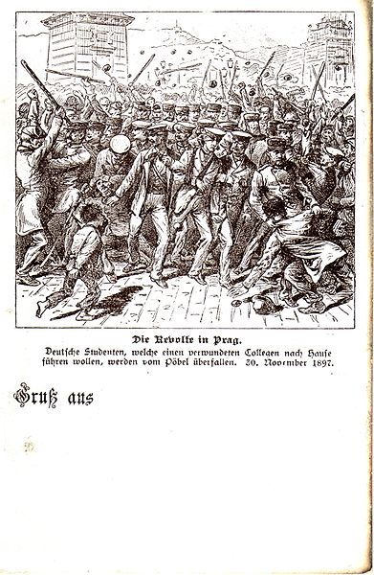
Dezembersturm 1897
Sprachverordnungen der Kasimir Badeni-Regierung (5. April 1897)
Beantwortung amtlicher Eingaben in gleicher Sprache
„Dezembersturm“ – Höhepunt heftiger Auseinandersetzungen, Demonstrationen
28.11, Rücktritt Badenis, Ausnahmezustand über Prag
E. E. Kisch: Mein Leben für die Zeitung (1928)
„zu jenen [zu] gehören, die gehetzt, misshandelt wurden und selbst zuhause nicht vor dem Wahnwitz der Gasse sicher waren, mitzuerleben, wie gebrandschatzt und zertrümmert wurde, wie der Feuerschein des Nationalen durch die ausgebrochenen Ladentüren und die zertrümmerten Fensterscheiben züngelte, überallhin, wie plötzlich durch die vorhin noch menschenvollen, heulenden, klirrenden Gassen die Hufe der Kavalleriepferde klapperten, die Trompeten Sturm bliesen, die Säbel und Bajonette in klarer Ordnung im Gaslichte blitzten."
Max Brod: Adolf Schreiber: Ein Musikerschicksal (1921):
„nach dem Sturz Badenis schlug der Pöbel allen Deutschen und Juden die Fenster ein“

Slide 31
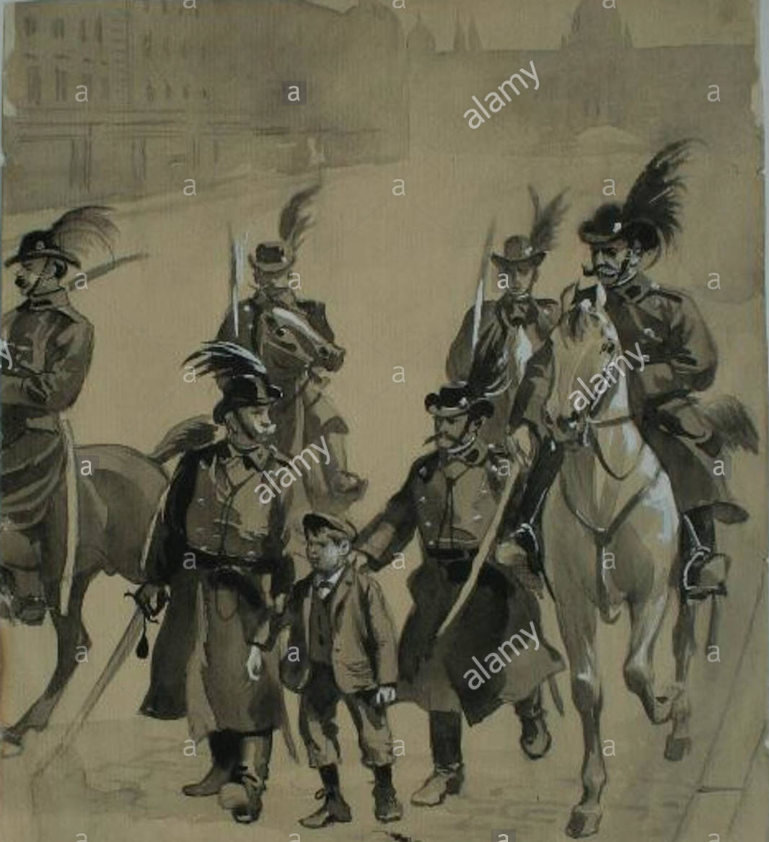
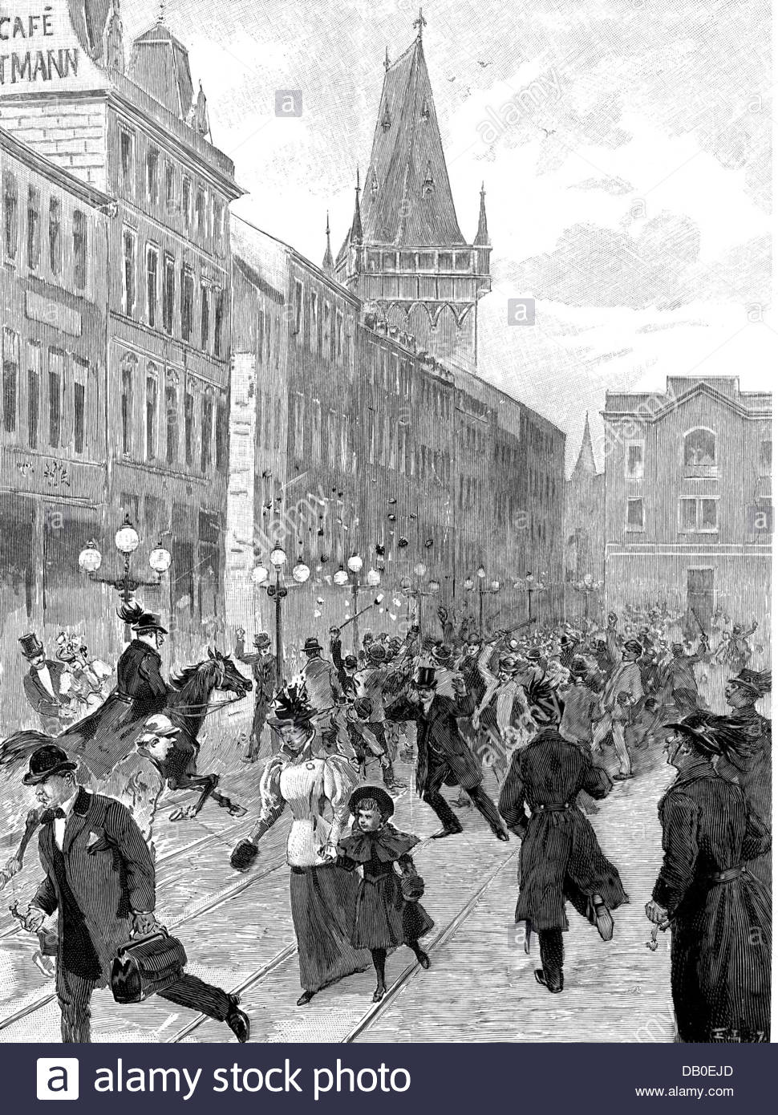
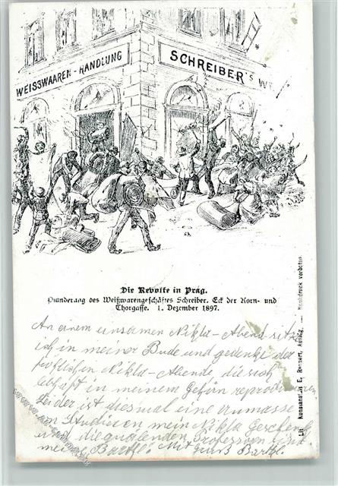
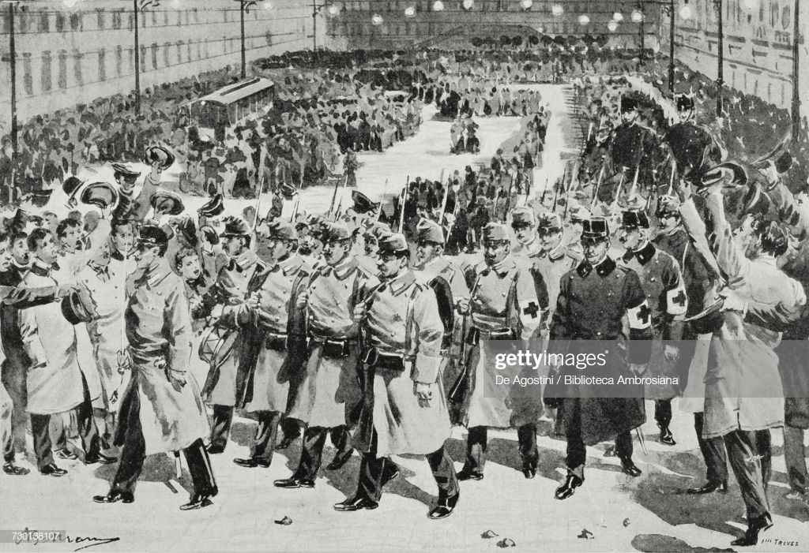
Dezembersturm 1897

Slide 32
Ausgleich?
1905 Mährischer Ausgleich 1905
1882 Linzer Programm deutscher Parteien (Georg von Schönerer, Engelbert Pernerstorfer, Victor Adler)
1899 Programm der Sozialdemokratie
1913 St.-Anna-Patente

